Slide 1

INFORME RESULTADOS FERIA DE LA TRANSPARENCIA MARZO 2021- ESPACIO PARA RENDICIÓN DE CUENTAS

Slide 2

1. INTRODUCCIÓN Y OBJETIVO
La rendición de cuentas es una política pública establecida mediante el documento CONPES 3654 “POLÍTICA DE RENDICIÓN DE CUENTAS DE LA RAMA EJECUTIVA A LOS CIUDADANOS” y en establece la Audiencia Pública de Rendición de Cuentas como un mecanismo de participación que tiene como propósito generar confianza y credibilidad entre las entidades públicas y la ciudadanía.
Así mismo, de conformidad con los artículo 32 y 33 de la Ley 489 de 1998, sobre “Democratización y Control Social a la gestión pública”, en el cual se contemplan las Audiencias Públicas como una de las “acciones necesarias para involucrar a los ciudadanos y organizaciones de la sociedad civil en la formulación, ejecución, control y Evaluación de la gestión pública”; como respuesta a este compromiso y aportando a los espacios de rendición de cuentas, la Aerocivil realizó la segunda feria de Transparencia 2021 durante el mes de marzo, que tuvo como objetivo divulgar el Plan Anual de Adquisiciones de la Aerocivil, las políticas y evaluar la percepción en la gestión del proceso de compra y contratación púbica en la Aerocivil, y conocer los proveedores.

Slide 3
2. PREPARACIÓN DE LA FERIA DE TRANSPARENCIA
2.1 PLANIFICACIÓN
Con el fin de desarrollar de manera óptima la feria de transparencia , se delegó un equipo de trabajo interdisciplinario, el cual estructuró y coordinó desde el 04 de febrero el plan de trabajo con actividades del antes, durante y después de la feria. A continuación, se relacionan los temas tratados:
1. PROVEEDORES
2. INSTALACIÓN DE LA FERIA
3. PANELISTAS
4. LIBRETO
5. INVITACIÓN Y PROMOCIÓN
6. INFORMACIÓN PARA PRESENTAR
7. TRANSMISIÓN, ASISTENCIA Y ENCUESTA DE PERCEPCIÓN.
8. VARIOS
En las reunión de coordinación se establecieron tareas con los respectivos responsables, que condujeran a la ejecución de la Feria de Transparencia de la Entidad de forma satisfactoria.

Slide 4

2. PREPARACIÓN DE LA FERIA DE TRANSPARENCIA
2.2 CONVOCATORIA
Para invitar a la ciudadanía en general, a la Feria de Transparencia 2021, el Grupo de Comunicación y Prensa diseño el siguiente modelo de invitación, el cual se envió para nivel central, Regional Valle, Antioquia, Norte de Santander y Meta:

Slide 5
2. PREPARACIÓN DE LA FERIA DE TRANSPARENCIA
2.2 CONVOCATORIA
La convocatoria a la ciudadanía se realizó de la siguiente manera:
• Correo electrónico : Se remitió a actuales y futuros proveedores indicando que la Aeronáutica Civil, realizaría su feria de transparencia 2021 , y que para participar se indicaba el link creado y comunicado en la invitación.
• Página web: http://www.aerocivil.gov.co a través de video de invitación por parte del Director Regional

Slide 6
2. PREPARACIÓN DE LA FERIA DE TRANSPARENCIA
2.3 PRESENTACIÓN TEMAS FERIA DE LA TRANSPARENCIA
Para la preparación de la información a socializar en la feria de transparencia, se consolidó con las áreas responsables de acuerdo con los temas definidos, estas presentaciones fueron consolidadas y publicadas en la página web de la entidad, desde el 16 de marzo de 2021, en el siguiente enlace:
https://www.aerocivil.gov.co/aerocivil/Feria-Transparencia/registro, para que las partes interesadas tengan acceso a la información.
Dichas presentaciones incluyeron los tópicos: Políticas de compra y contratación pública en la Aerocivil, y el Plan Anual de Adquisiciones de la Aerocivil 2020 (proyectos de contratación indicando su objeto, cuantía, y vigencia).

Slide 7
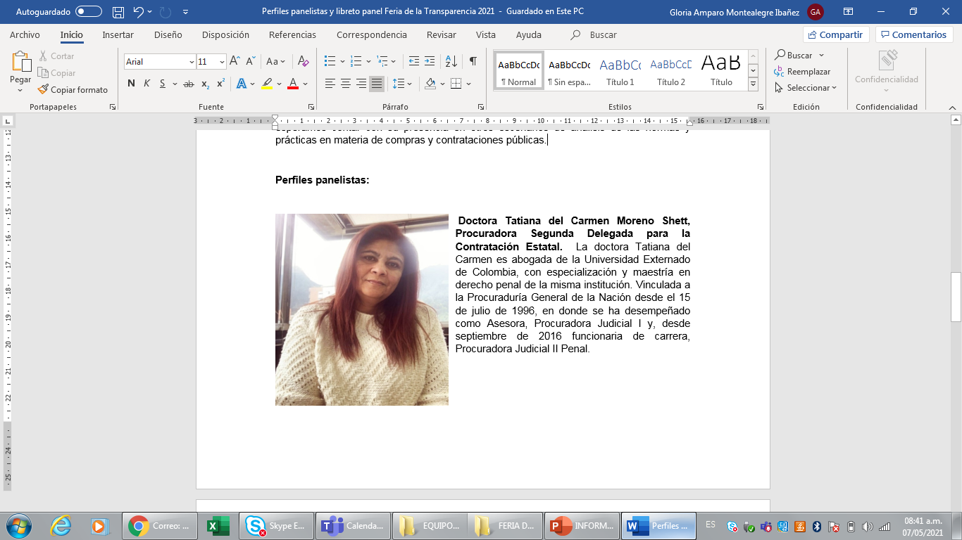
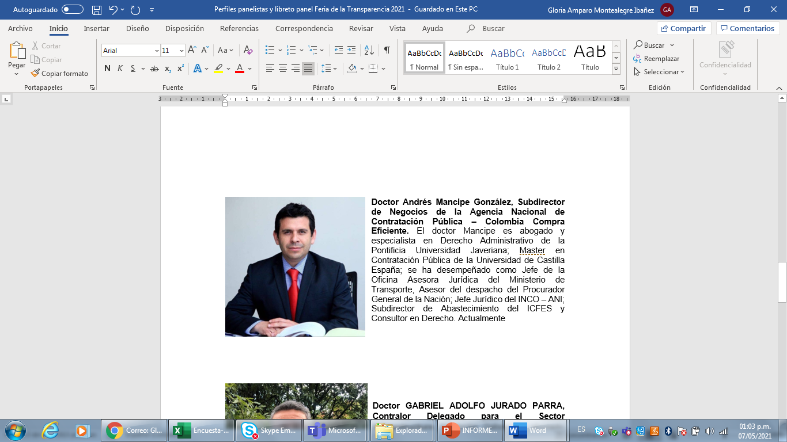
2. PREPARACIÓN DE LA FERIA DE TRANSPARENCIA
2.4 LIBRETO FERIA DE LA TRANSPARENCIA
con el fin de realizar la jornada de diálogo de manera organizada, clara, amena y cordial, se preparó el libreto y perfiles de panelistas que a continuación se relacionan:

Slide 8
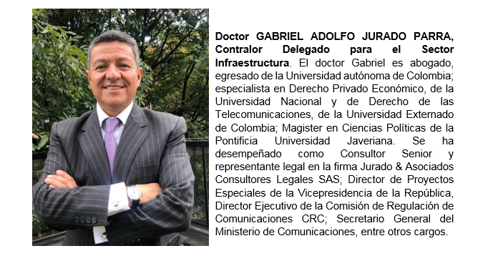
2. PREPARACIÓN DE LA FERIA DE TRANSPARENCIA
2.4 LIBRETO FERIA DE LA TRANSPARENCIA
con el fin de realizar la jornada de diálogo de manera organizada, clara, amena y cordial, se preparó el libreto y perfiles de panelistas que a continuación se relacionan:

Slide 9
3. EJECUCIÓN DE LA FERIA DE TRANSPARENCIA
3.1 LUGAR DE REALIZACIÓN
La Feria de la transparencia se llevó a cabo de manera virtual realizada en 5 sesiones nivel central, Regional Valle, Antioquia, Norte de Santander y Meta en el horario comprendido entre las 9 a.m. y las 11 am.
Es importante precisar que, la jornada de presentación y diálogo se realizó de acuerdo con la fecha y el horario convenido.
3.2. LOGISTICA Y TRANSMISIÓN
Para la realización del espacio de participación con los proveedores y ciudadanos, se contó con la proyección de las presentaciones a los asistentes, transmisión vía Microsoft teams y apoyo de en la moderación por parte de comunicaciones.
Con el fin de contar con las evidencias de los participantes de la audiencia, se realizó el registro virtual de participantes y/o invitados, como también se dispuso en línea chat de preguntas o sugerencias y la encuesta de percepción.

Slide 10
3. EJECUCIÓN DE LA FERIA DE TRANSPARENCIA
3.3 ESPACIO DE DIALOGO Y PARTICIPACIÓN
La segunda feria de transparencia 2021 realizada virtualmente a nivel nacional, se llevó a cabo en 5 sesiones, así:
Nivel Central (incluyó Regional Atlántico y Cundinamarca) 02 de marzo
Regional Valle 11 de marzo
Regional Antioquia 12 de marzo
Regional Meta 15 de marzo
Regional Norte de Santander 16 de marzo
La feria de transparencia contó con una participación total de 314 interesados, 76 externos y 238 de la Entidad, de acuerdo a registros de asistentes.

Slide 11
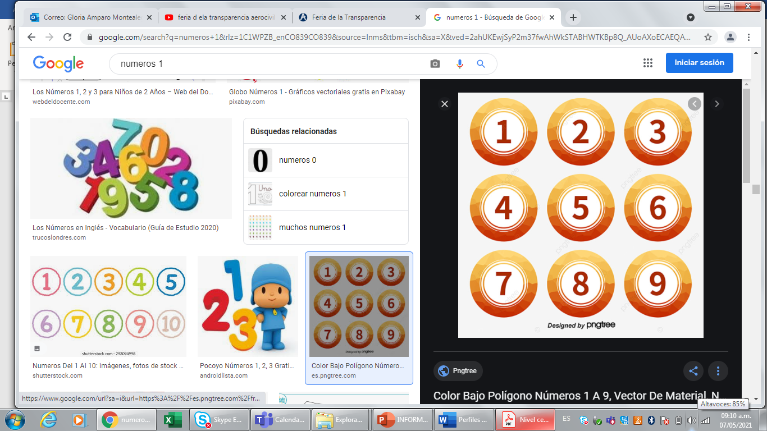
3. EJECUCIÓN DE LA FERIA DE TRANSPARENCIA
3.3 ESPACIO DE DIALOGO Y PARTICIPACIÓN
Durante la feria 2021 del 02 de marzo Nivel Central (incluyó Regional Atlántico y Cundinamarca) los participantes realizaron 3 preguntas en total a través del chat dispuesto, a continuación se mencionan las preguntas y sus respectivas respuestas:
Pregunta Anónimo: Que está haciendo la entidad para el tema de DESMATERIZALICIÓN (IDENTIFICACIÓN)?
Respuesta : “De acuerdo con la formulación de la pregunta solicitamos al interesado precisar sobre el tema, indicando a qué norma o requerimiento se refiere en términos de IDENTIFICACIÓN, con el propósito de atender su inquietud. “
Pregunta Anónimo: La entidad tiene pensado cumplir con el Decreto 2106 sobre Identificación Digital?
Respuesta: “SI se tiene pensado este cumplimiento, ya que es una disposición de ley que obliga a las Entidades Públicas integrarse y a hacer uso del modelo de Servicios Ciudadanos Digitales, El Decreto 2106 de 2019 en su artículo 9, obliga a las entidades públicas a integrarse y a hacer uso del modelo de Servicios Ciudadanos Digitales, y el Decreto 620 de 2 de mayo de 2020, establece los lineamientos generales en su uso y operación…”
Pregunta José Borjas de PowerSun S.A.S.: ¿Qué proyectos tienen a futuro o por planificar en el rubro de UPS, plantas eléctricas y energías renovables?
Respuesta: “ La Entidad contempla para la presente vigencia adquirir y mantener los equipos que conforman los sistemas de aeronavegación que se requieren en la utilización de sistemas autónomos de generación de energía, principalmente grupos electrógenos (plantas eléctricas) con sus respectivos controles automatizados, sistemas ininterrumpidos de potencia - UPS, Sistemas de Energía Foto Voltaica (solar), así las cosas todos los proyectos relacionados pueden ser consultados en la página de la Aerocivil :
https://www.aerocivil.gov.co/atencion/transparencia/contratacion/Paginas/Plan-Adquisiciones.aspx , se estiman 16 procesos ..”

Slide 12
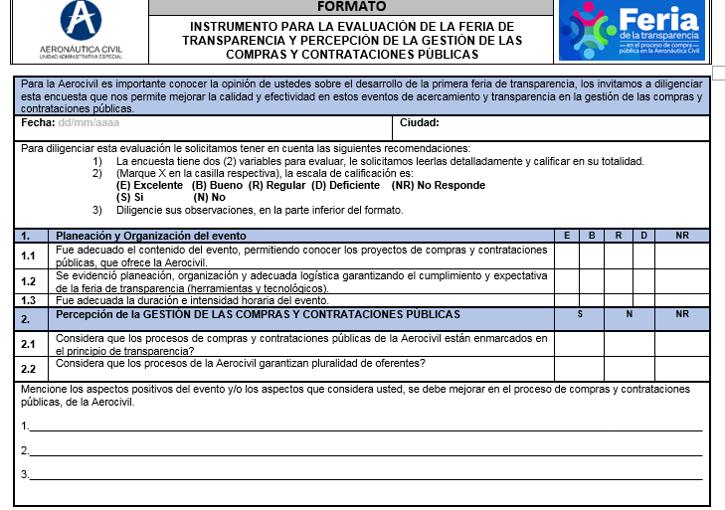
4. RESULTADOS DE LA FERIA DE TRANSPARENCIA
4.1 EVALUACIÓN GENERAL DE LA FERIA DE TRANSPARENCIA
Se realizo las ferias de transparencia de marzo, en las cuales se socializó el Plan Anual de Adquisiciones - PAA y el proceso de gestión de compra y contratación publica, como también se aplicó la herramientas de medición de la percepción, cumpliendo con el objetivo propuesto.
Con el propósito de conocer la percepción de las partes interesadas sobre el desarrollo de la feria de transparencia 2021 de la entidad, se les solicitó a los asistentes el diligenciamiento de una encuesta de percepción, con el siguiente contenido:

Slide 13
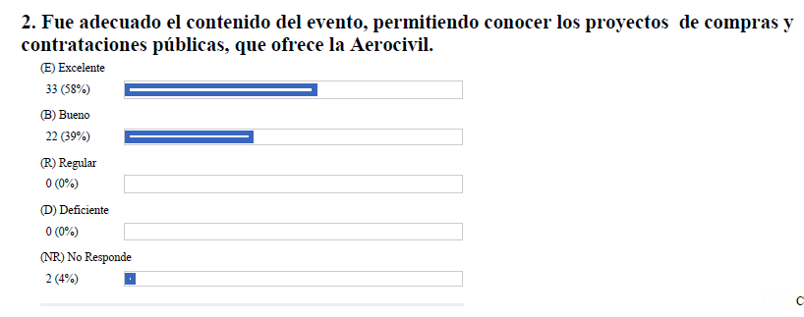

4. RESULTADOS DE LA FERIA DE TRANSPARENCIA
4.2 RESULTADOS ENCUESTA DE PERCEPCIÓN FERIA DE LA TRANSPARENCIA
se les solicitó a los asistentes el diligenciamiento de la encuesta de percepción, obteniendo los siguientes resultados, soportados en 57 Encuestas diligenciadas nivel central, así:

Slide 14
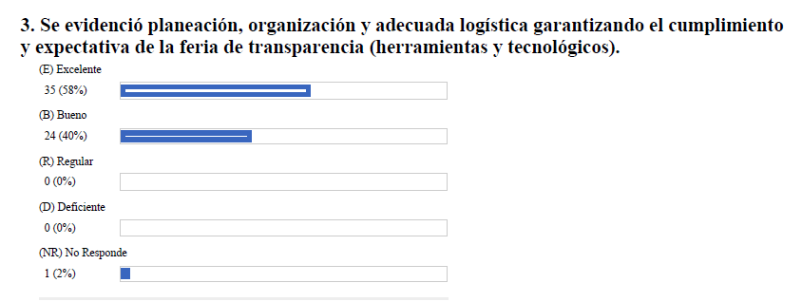

4. RESULTADOS DE LA FERIA DE TRANSPARENCIA
4.2 RESULTADOS ENCUESTA DE PERCEPCIÓN FERIA DE LA TRANSPARENCIA

Slide 15
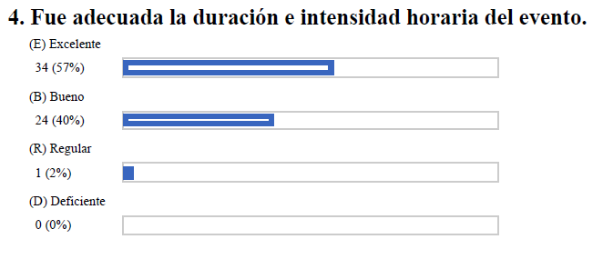
4. RESULTADOS DE LA FERIA DE TRANSPARENCIA
4.2 RESULTADOS ENCUESTA DE PERCEPCIÓN FERIA DE LA TRANSPARENCIA

Slide 16
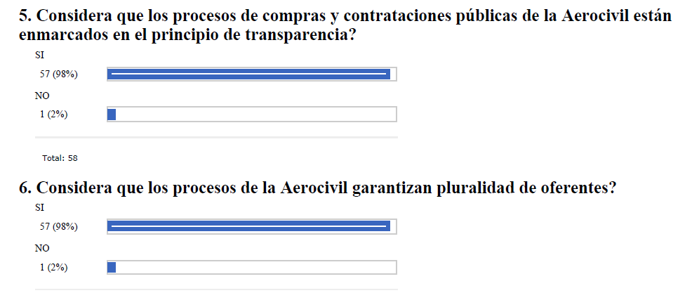
4. RESULTADOS DE LA FERIA DE TRANSPARENCIA
4.2 RESULTADOS ENCUESTA DE PERCEPCIÓN FERIA DE LA TRANSPARENCIA

Slide 17


4. RESULTADOS DE LA FERIA DE TRANSPARENCIA
4.2 RESULTADOS ENCUESTA DE PERCEPCIÓN FERIA DE LA TRANSPARENCIA
Pregunta abierta : Mencione los aspectos positivos y/o aspectos que considera usted, se debe mejorar en el proceso de compras y contrataciones públicas, de la Aerocivil.
La pregunta abierta fue diligenciada por 32 encuestados de los 57 que realizaron la encuesta de percepción, arrojando aspectos positivos y por mejorar así:
ASPECTOS POR MEJORAR
"Favor revisar posible incumplimiento por parte del contratista que ofrece la servicios de transporte de los funcionarios del aeropuerto de Armenia."
"Revisar el proceso de adjudicación de subasta a la inversa web los bienes adquiridos para el grupo SEI. Se está cambiando cantidad por calidad."
"El tema de la.pluralidad es bueno pero infortunadamente en la adquisición de equipos de protección personal para bomberos( adquisición de trajes aluminizados), se abrió tanto la.licitacion que terminaron adquiriendo los elementos por items....se adquirieron guantes y botas per el proceso de el traje(pantalón y botas) se declaró desierto.."
Frente a los aspectos por mejorar en cuanto a la percepción de los procesos, la Entidad desde el liderazgo de la Dirección Administrativa y Comités de Contratación, ejercen controles preventivos y correctivos para garantizar la pluralidad y transparencia en los mismos, como se evidencian registrados en el mapa de riesgos de gestión vigente del proceso de Compra y Contratación pública en la Aerocivil.

Slide 18

4. RESULTADOS DE LA FERIA DE TRANSPARENCIA
4.2 RESULTADOS ENCUESTA DE PERCEPCIÓN FERIA DE LA TRANSPARENCIA
ASPECTOS POSITIVOS
“Calidad de las obras - Especificaciones Técnicas. Supervisiones e Interventorías. Reducción de tiempos en el proceso licitatorio. Tramites mas ágiles y expeditos. Controles mas eficaces en los procesos contractuales de las Regionales. Integridad de la sociedad aeronáutica contra los actos de corrupción.
Todo estuvo muy bien. En cuanto a las contrataciones, pienso que se podría promocionar mas los cursos, ya que solamente estos se ven cuando se tiene contacto con la aerocivil.
Prontitud en la ayuda prestada
Siempre he optenido respuesta oportuna y favorable a mis trámites digitales
PROCESOS ADEUADOS A LA SITUACION ACTUAL DE LA NACION
La descentralización
Muy clara las explicaciones
Gracias por las exposiciones muy claro el tema
Informe detallado de la contratación más relevante.
Claro y eficiente la información para dar a conocer a los empleados de la entidad
positivos, la participación de mas proveedores en las licitaciones, y así se puede obtener mejores precios favoreciendo a la Aeronáutica Civil.
Lo positivo del evento es que permite el acercamiento y al socializar los proyectos de inversión con anticipación, genera confianza de los contratistas y estimula la participación de estos en los procesos de contratación.
Las exposiciones son de manera clara y entendibles para nosotros. Gracias”

Slide 19
4. RESULTADOS DE LA FERIA DE TRANSPARENCIA
4.2 RESULTADOS ENCUESTA DE PERCEPCIÓN FERIA DE LA TRANSPARENCIA
ASPECTOS POSITIVOS
“agilidad y pronta respuesta
Positivo, hay respuesta inmediata del recibo de la queja
Conocer las oportunidades de los procesos y como han sido las contrataciones.
Claridad y dominio en la exposición de los temas
La virtualidad ayuda a facilitar la participación.
La inversión en conectividad, la capacitación, y también es importante la interacción con Colombia eficiente.
Positivo: Contenidos, claridad , tiempo, ponentes.
Se evidencia planeación y uso eficiente de herramientas TI.
Buenas inversiones.
Seguimiento y control en el cumplimiento de al ejecucion del PAA
La facilidad y asertiva comunicación, la rapidez con que se puede radicar. Excelente servicio
Positivo: Conocer abiertamente todos los proyectos que tienen para éste año la Aeronáutica
Habra mayor oportunidad laboral”

Slide 20
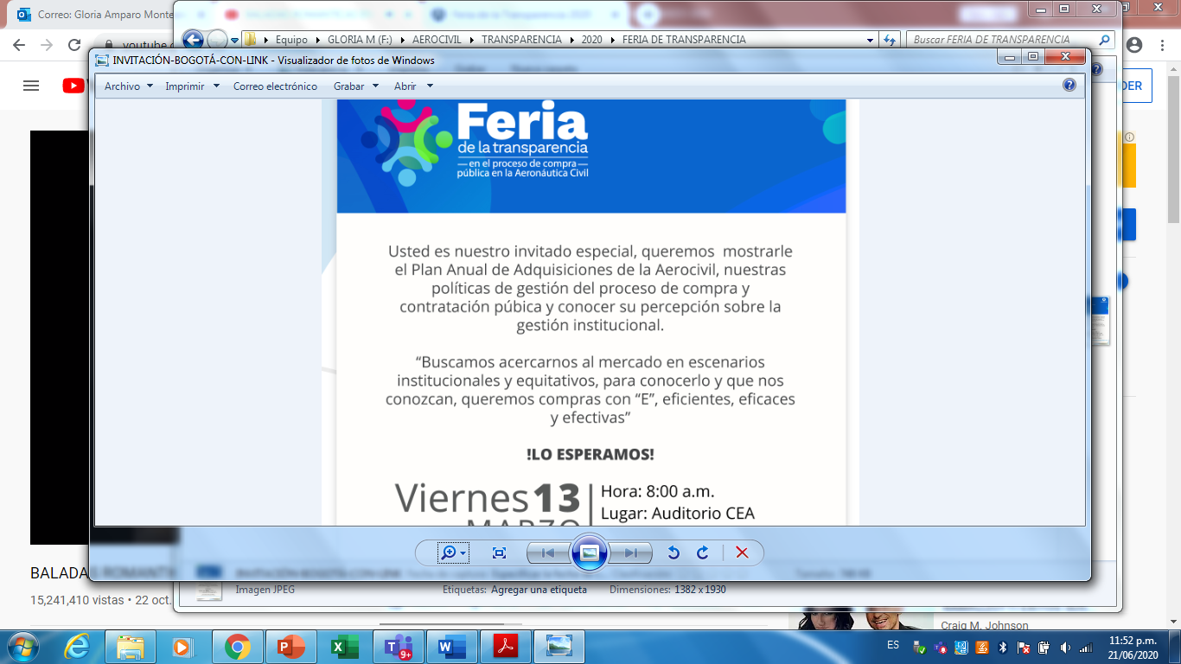
4. RESULTADOS DE LA FERIA DE TRANSPARENCIA
Hemos dejado sentado, que la Feria de Transparencia y el acceso a la información*, son dos componentes esenciales para la Unidad Administrativa Especial de Aeronáutica Civil contribuyendo como mecanismos de gobernanza, haciendo posibles las condiciones de participación y proximidad ciudadana en los procesos de planeación y gestión.
¡En la Aeronáutica aterrizaron las buenas prácticas!
Muchas Gracias.
*Los soportes del presente informe, como documentos de planeación, controles de asistencia, registro fotográfico, encuestas diligenciadas, entre otros, reposan en el servidor de gestión de la Entidad.

